Slide 1


MANIPULAÇÃO DE STRINGS

Slide 2
IMPORTÂNCIA DA MANIPULAÇÃO DE STRINGS
Manipulação de Texto
Entrada e Saída de Dados
Formatação de Saída
Interatividade do Usuário
Análise de Dados
Segurança

Slide 3
O QUE É UMA STRING ?

Slide 4
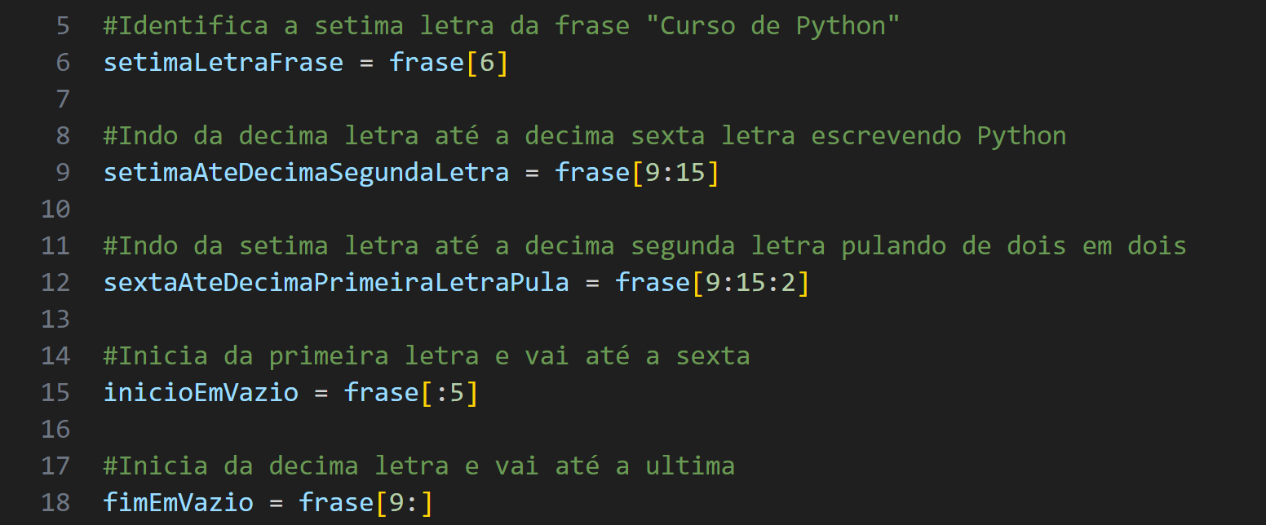
FATIAMENTO DE STRING
Em Python, o Fatiamento de strings é uma operação que permite extrair partes específicas de uma string. Isso é feito utilizando a sintaxe de colchetes “[ ]”.

Slide 5
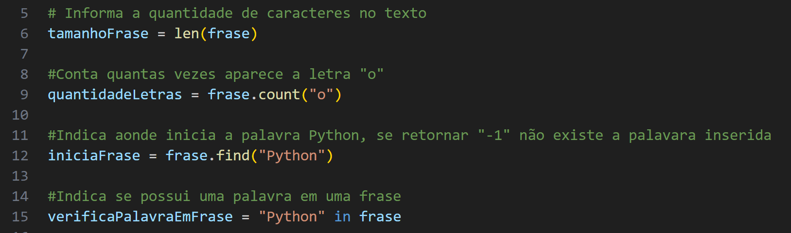
ANÁLISE DE STRING
A análise de string em programação é uma prática fundamental que envolve manipular e extrair informações de sequências de caracteres, sendo utilizada no Processamento de Linguagem Natural (NLP), Validação de Entrada de Dados e Extração de Informações de Texto.

Slide 6
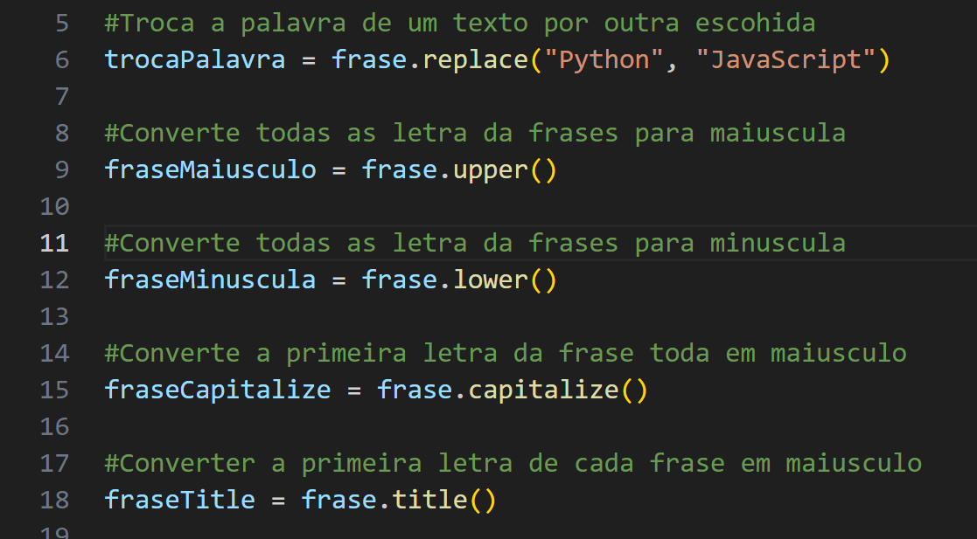
TRANSFORMAÇÃO DE STRING
A transformação de strings em Python refere-se à aplicação de operações que modificam o conteúdo ou a estrutura de uma string. Elas incluem alterações, como conversão de letras maiúsculas para minúsculas, substituições ou remoção de partes específicas.

Slide 7
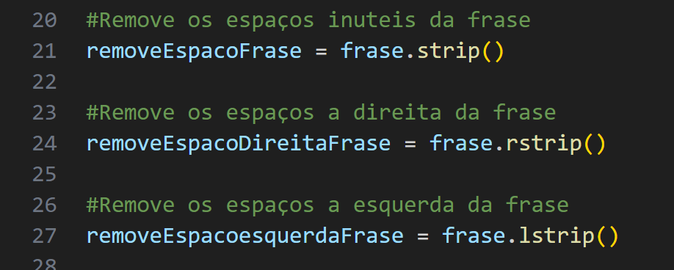
TRANSFORMAÇÃO DE STRING
A transformação de strings em Python refere-se à aplicação de operações que modificam o conteúdo ou a estrutura de uma string. Elas incluem alterações, como conversão de letras maiúsculas para minúsculas, substituições ou remoção de partes específicas.

Slide 8
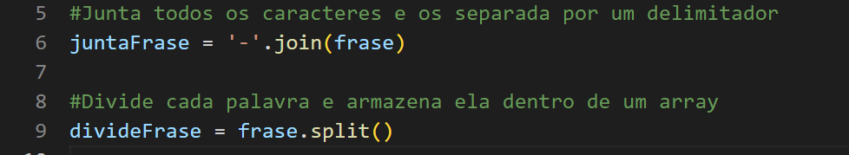
DIVISÃO E JUNÇÃO DE STRINGS
A divisão e junção de strings em Python referem-se a operações que permitem dividir uma string em partes menores (divisão) ou combinar várias strings em uma única string (junção).

Slide 9
VAMOS PRATICAR !!!

